Slide 1
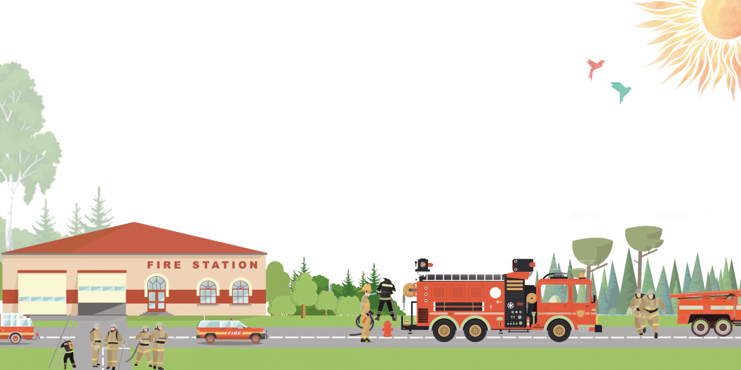

社会：我是勇敢的消防员

Slide 2
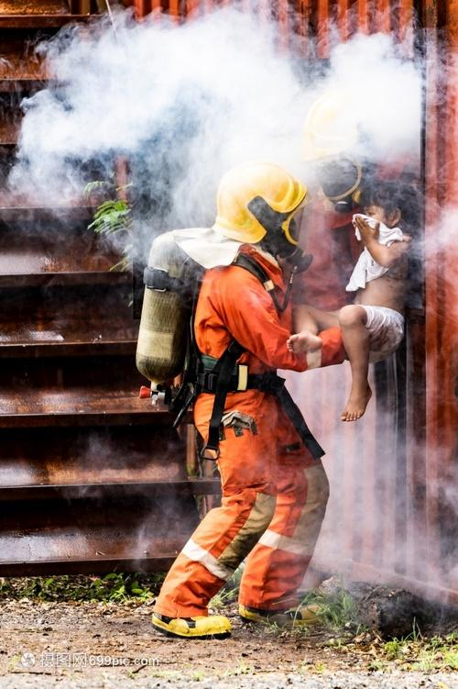
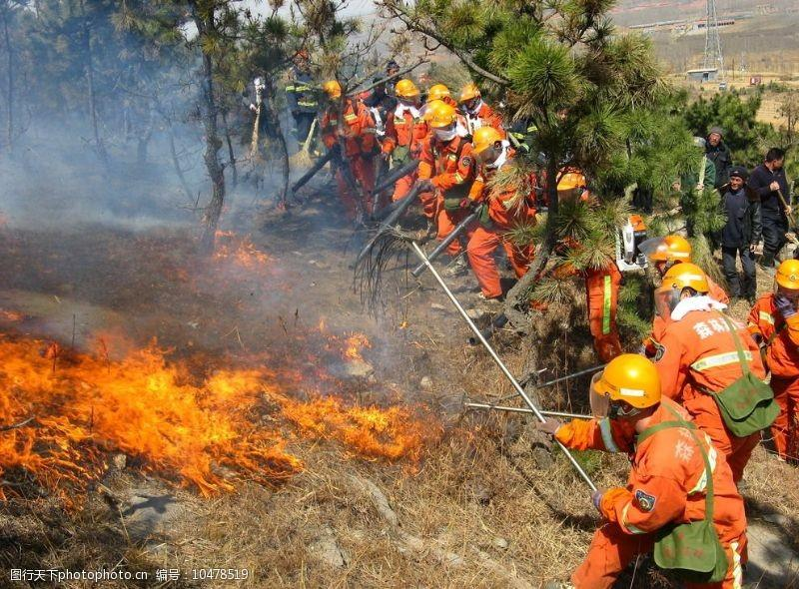
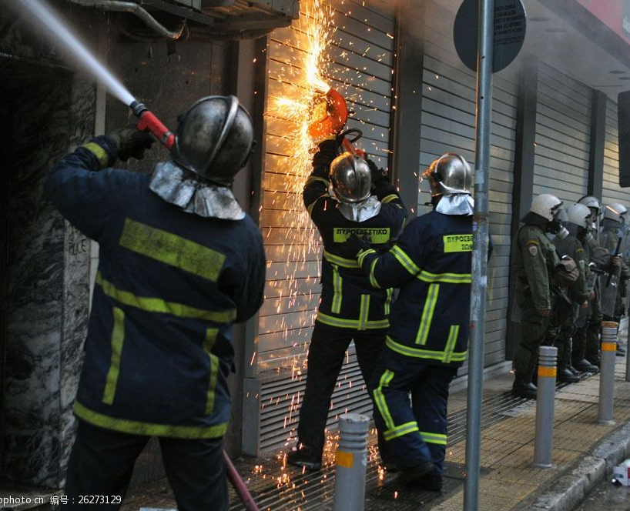
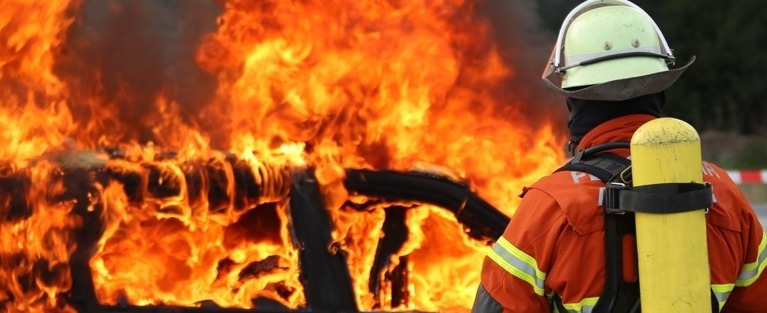
火灾现场

Slide 3
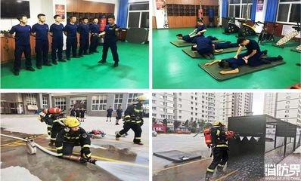
消防员叔叔的日常活动

Slide 4
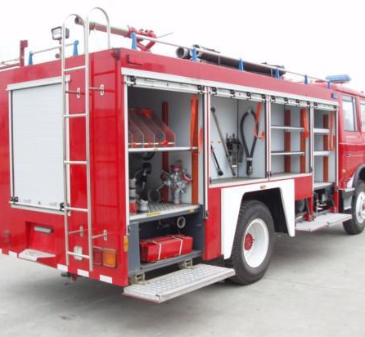
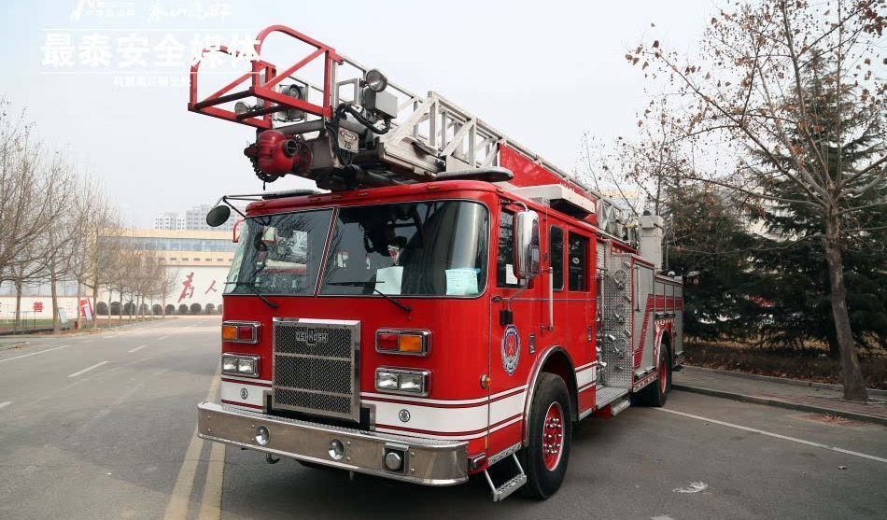
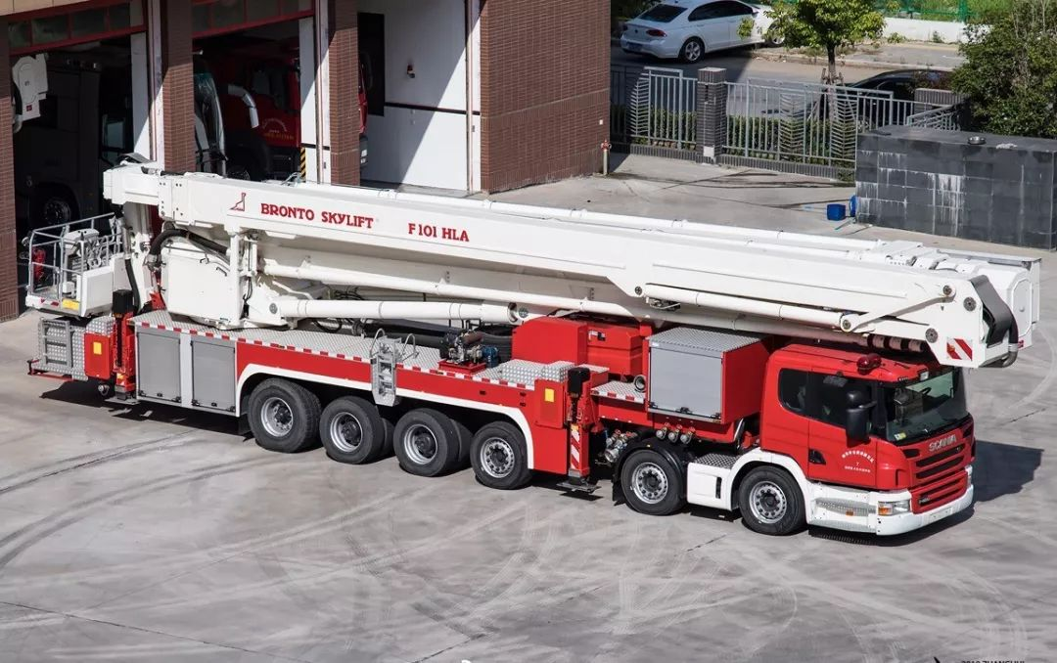

Slide 5
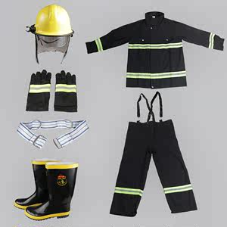
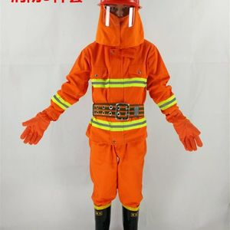

Slide 6
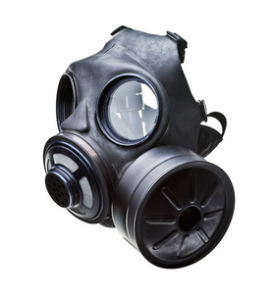
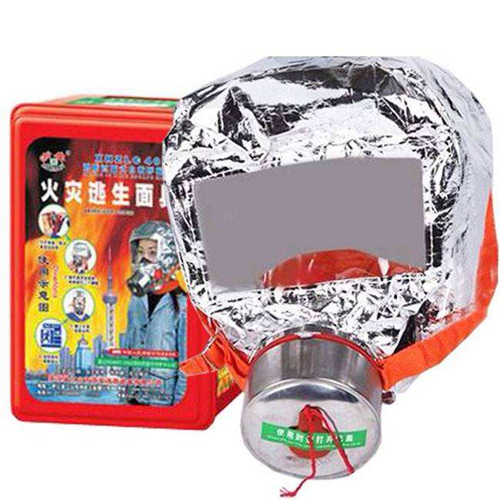

Slide 7
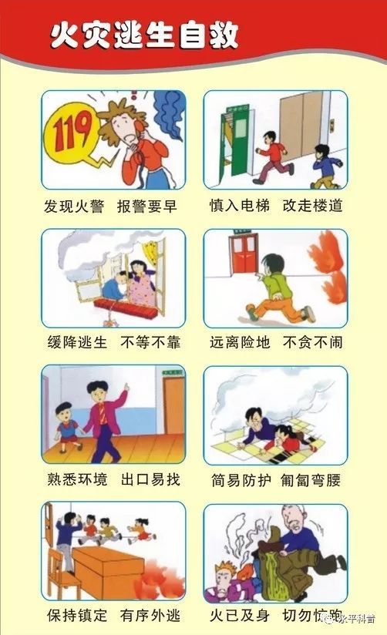

Slide 8

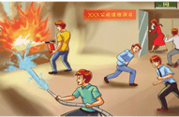
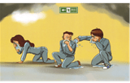

消防安全一畅三会
一畅：畅通消防安全疏散通道和安全出口
三会：会扑救初期火灾，会自救逃生，会报警

Slide 9
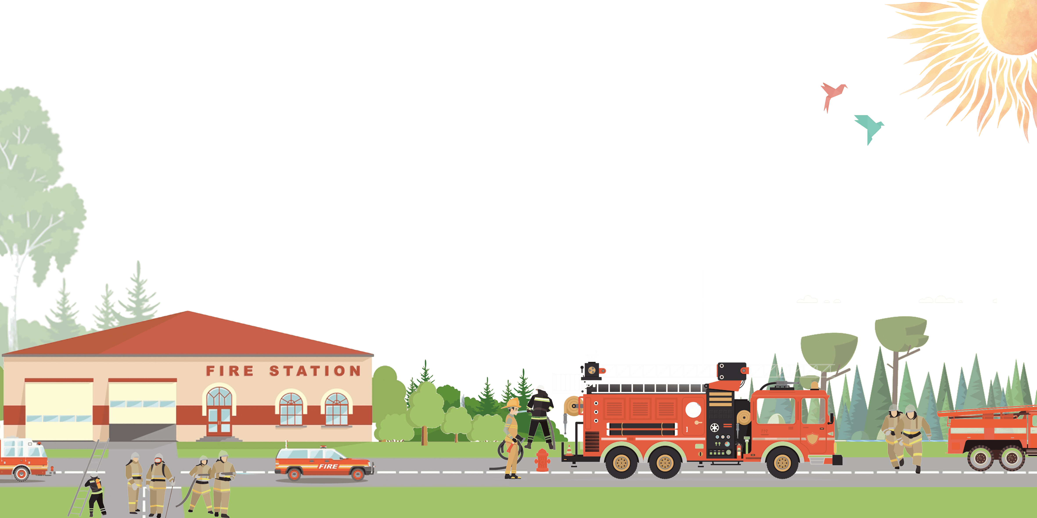
起火与预防火灾基本知识

Slide 10
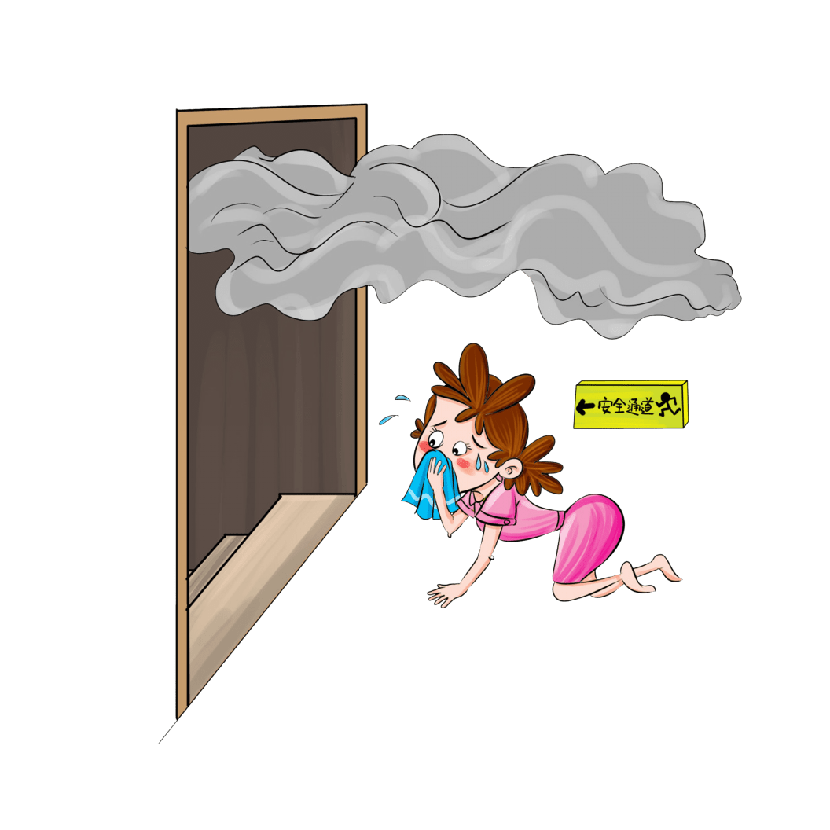
发生火灾时怎么办
如果突遇火灾必须穿过烟雾逃生时要用湿毛巾捂住口鼻，身体尽量贴近地面或在地上爬行，迅速向安全方向行进

Slide 11
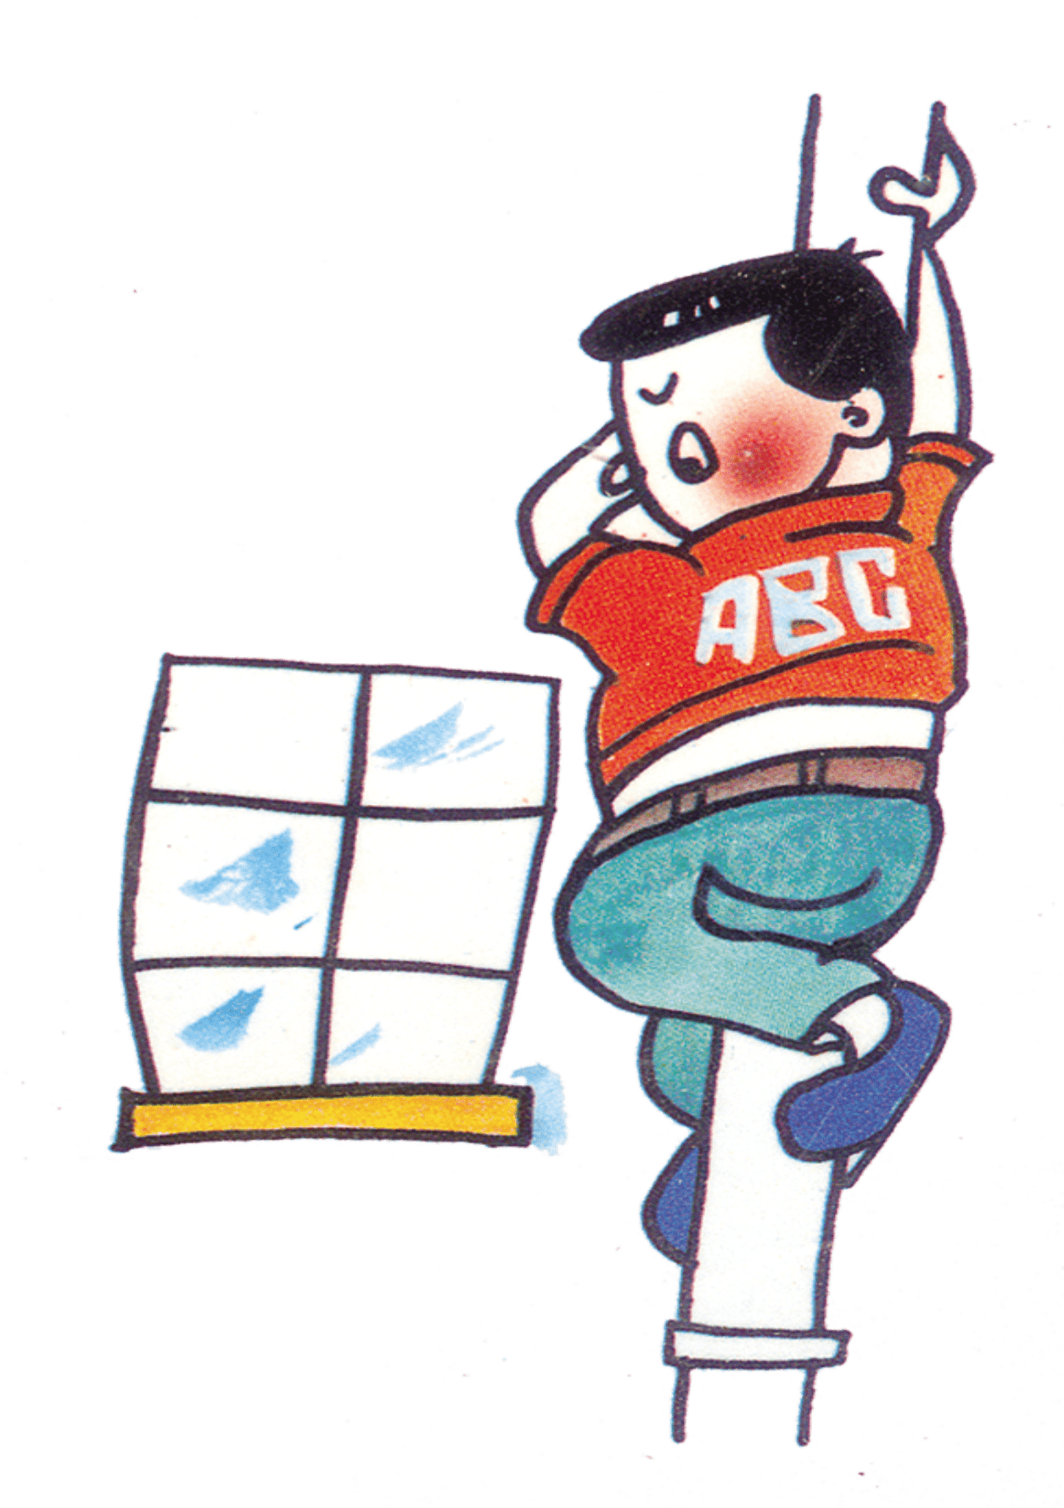
发生火灾时怎么办
如果被烟火困在楼房内，千万不要惊慌，若住在二三楼层，可迅速将绳子或床单、窗帘、衣服等扎紧结牢，制作成简易的救生绳，紧紧拴在暖气管道或窗框上，沿自救绳慢慢滑下

Slide 12
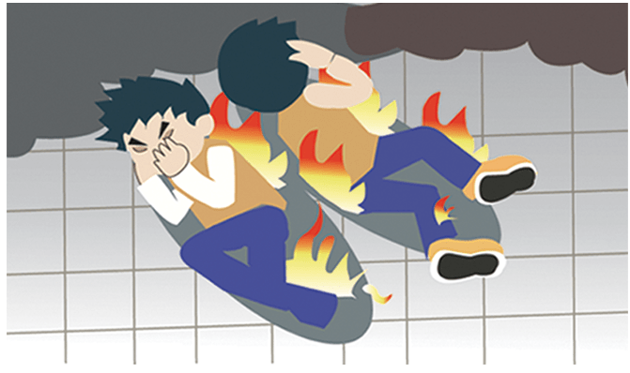
发生火灾时怎么办
如果衣服着火，不要跑，原地趴下，双手捂住脸，反复地滚动，直到把火熄灭
正确掌握开关的使用方法，要火等气，不要气等火，用毕切记关阀门.开关，阀门坏了要及时更换不要让儿童使用灶具或随意玩弄开关

Slide 13

发生火灾时怎么办
如果居住的楼层较高，要想尽方法延缓烟火侵入室内，并向外大声呼救等待救援，千万不要贸然跳楼

Slide 14
救火与灭火器基本知识

Slide 15
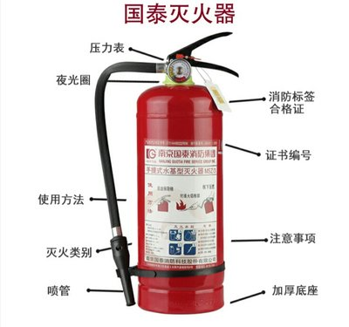

Slide 16

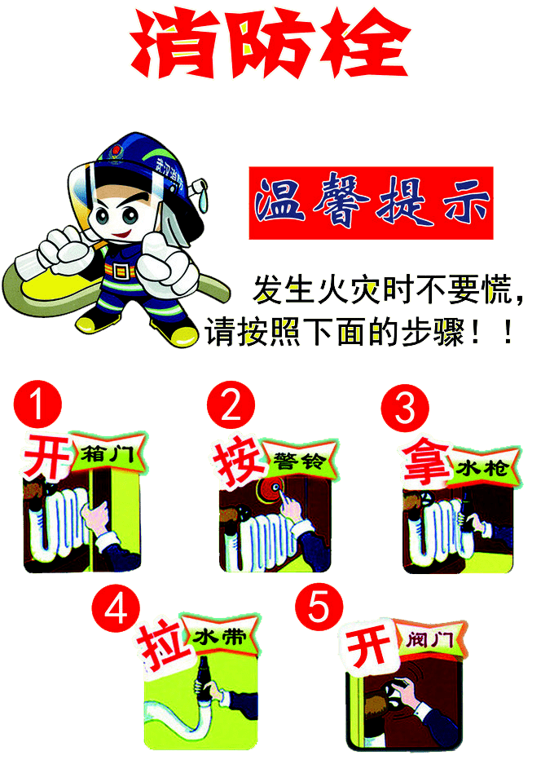

Slide 17
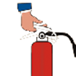


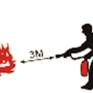
灭火器使用方法
01
02
提起灭火器
拔掉保险销
03
04
对准火源根部
压下手柄，灭火

